Slide 1
Воспитатель – мое призвание
Сколько надо глаз и рук,
Чтобы уследить вокруг
За своими сорванцами -
Золотыми леденцами.
Там - смеется, тут - заплачет,
А другой на палке скачет...
Здесь не каждый с этим делом
Быстро справится, умело.
Воспитатель все успеет:
Он накажет, пожалеет,
Поцелует и накормит,
Перед сном он сказку вспомнит.
Саду воспитатель нужен,
Без него он не так дружен.

Slide 2

Хомутова Екатерина Евгеньевна

Slide 3
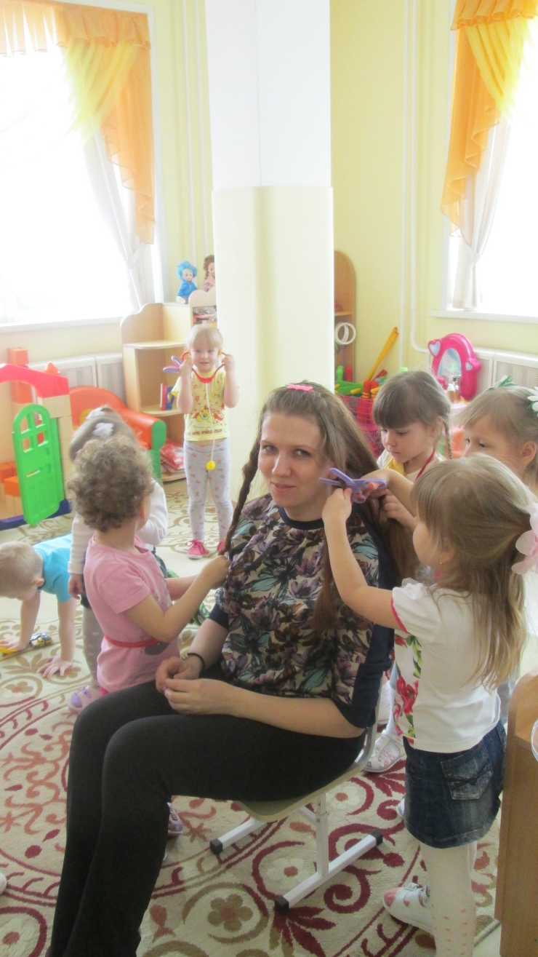
Воспитатель – интересная профессия!
Приходится быть одновременно и строгой и мягкой, уметь настоять на своём.
Но в то же время не забывать об интересах детей.

Slide 4
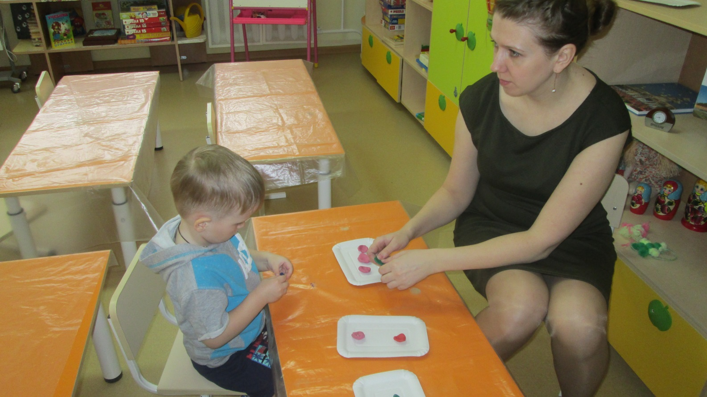
Если ребенок что-то не совсем понял, объяснить или показать.

Slide 5
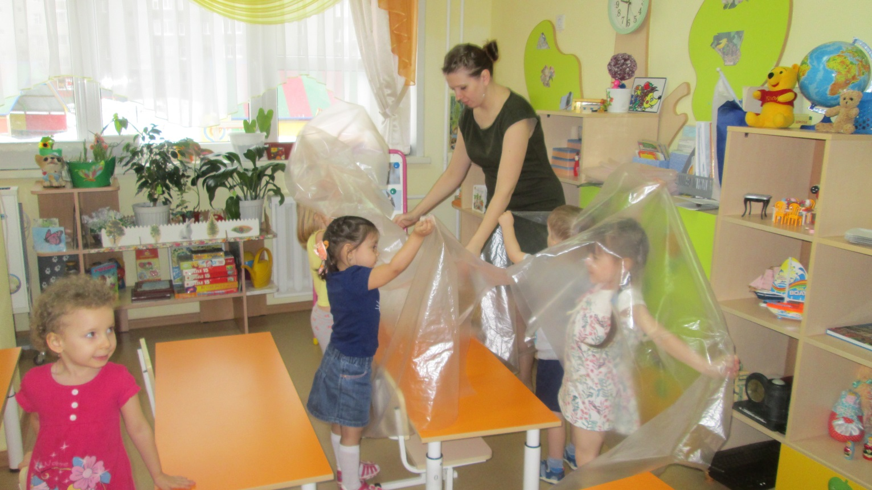
Важно не спугнуть инициативных: ведь дети – это самые лучшие помощники и самые благодарные люди.

Slide 6
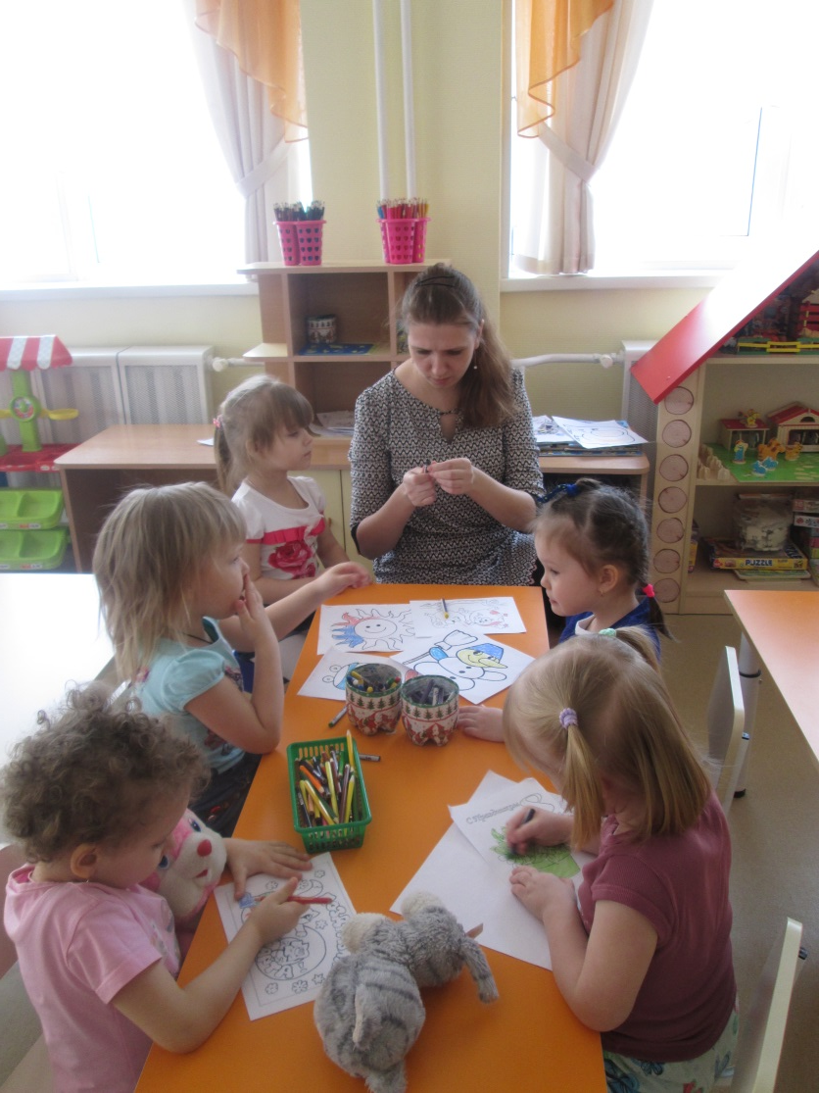
Даже самые простые задачи могут стать настоящим приключением – например, убрать обертку с воскового карандаша.

Slide 7
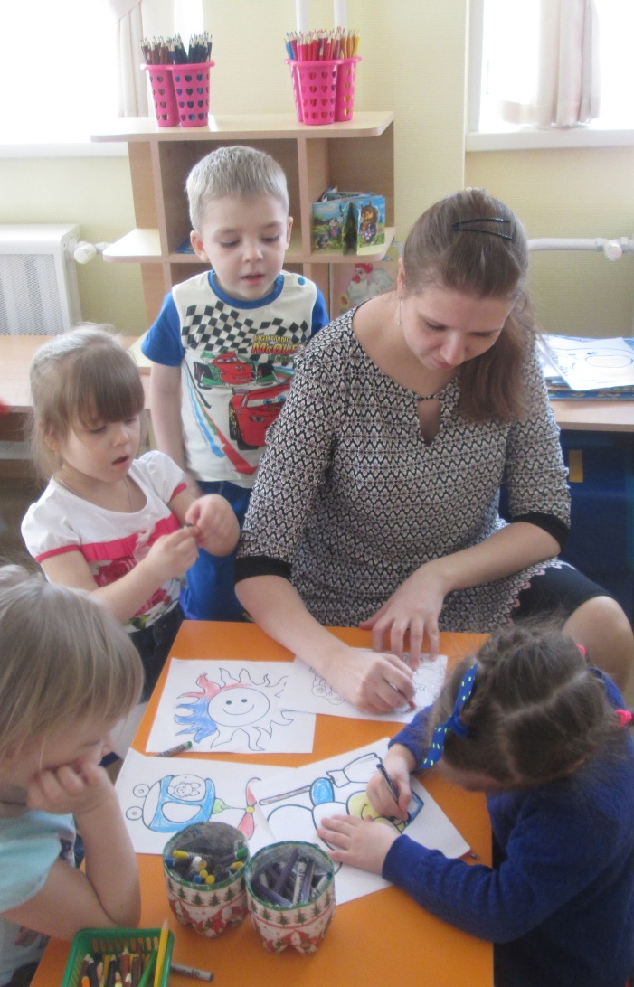
А еще нужно объяснить и научить чему- то новому и интересному!

Slide 8
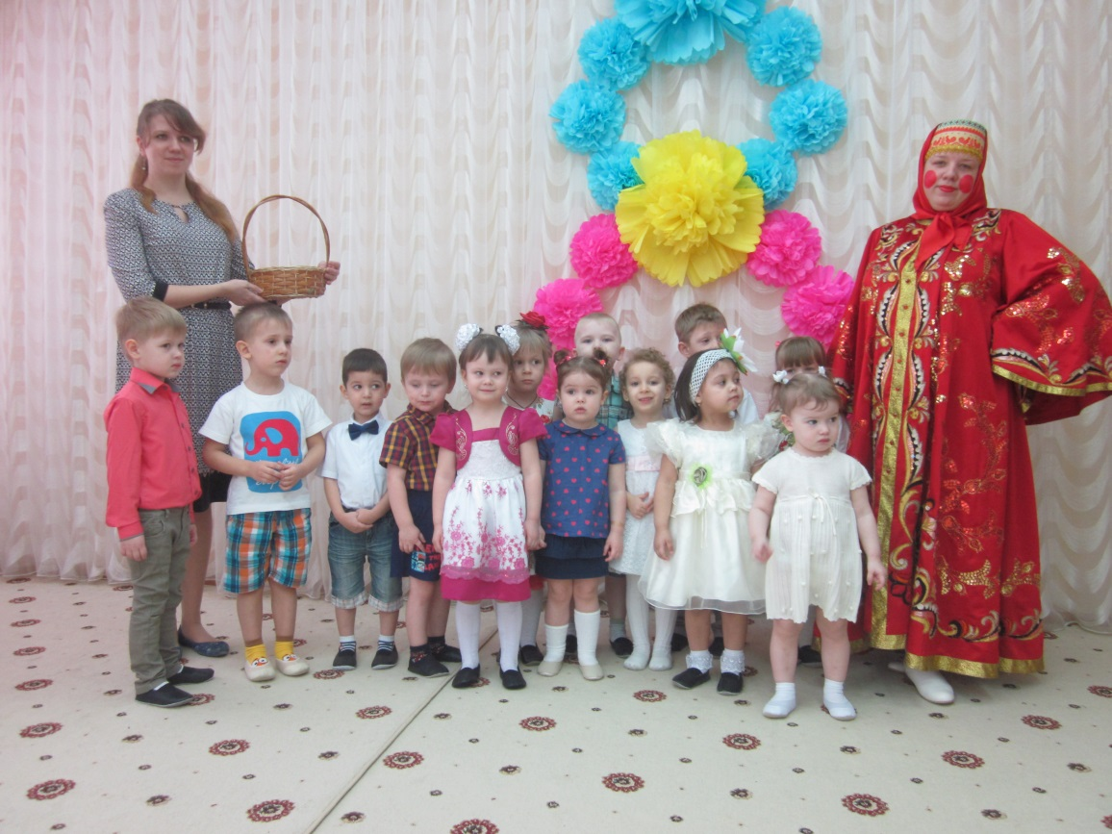
Орудием и посредником воспитания должна быть любовь.
В. Г. Белинский

